Slide 1
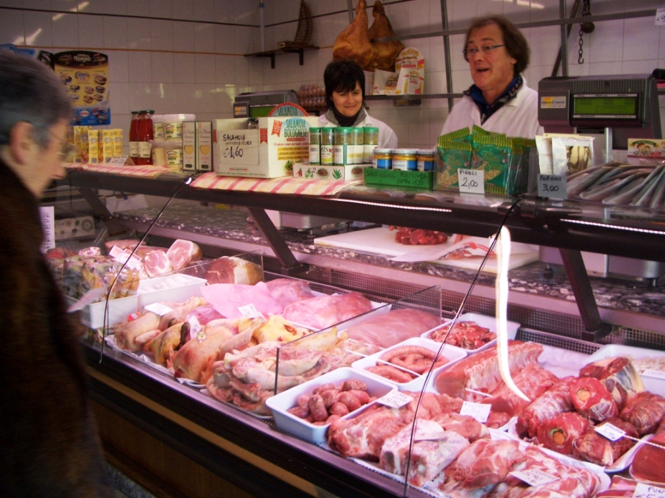
作品：肉屋おうむ
肉屋：
おうむ：
作家：いしいしんじ

Slide 2
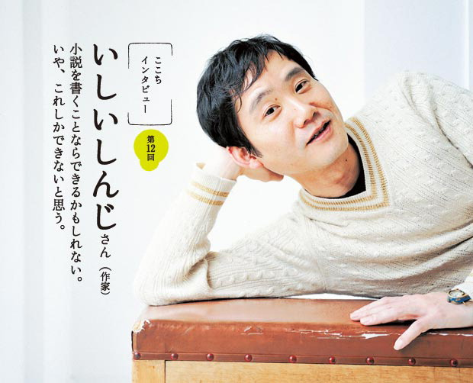
いしいしんじ
１９６６年生まれ
大阪府大阪市出身
男４人兄弟の二番目
京都大学で文学部の仏文学(French Literature)を専門し
芸大受験は失敗し
最初の作品：アムステルダムの犬（１９９４）

Slide 3
主人公：肉屋おうむの主人
田舎の肉屋の小太りの男の主人
「おうむ男」と呼ばれ
この世のどんな声、どんな音でも再現できる男
妻が一人、息子が一人の家族

Slide 4
背景
いなか
町外れ
町で一軒だけの肉屋
息子のラーは「ラー」しか言えない
背景はあまり説明されていない

Slide 5
あらすじ
ある日、ラーが公証人の娘に誘われ、「レスリングだ！」と思った
ラーはばかで、強すぎて、娘をけがさせた
公証人が怒って、新しい家を買えるほどのお金を請求（demanded)した
おうむ男が死ぬまでお金を返すため一生懸命働いた
お父さんが死んだ後、ラーが肉屋おうむで働いて、お金全部返す他。
娘と結婚、息子が生まれ、幸せに暮らした。

Slide 6
感想
この話派ちょっと変
感動した
大人向けの童話みたい

Slide 7
面白かった点
主人公は変わった人なのに、皆に好かれている
Of Mice and MenのLennyを思い出した
ラーは自分の弱点をこくふくした

Slide 8
分からなかった点
いつか、わかりません
どこか、わかりません

Slide 9
学んだこと
ばかでも、一生懸命働いたら、なんでも出来るということを学んだ。

